Slide 1
Tak szybko mijają lata…
XVII Forum Bibliotekarzy Powiatu Krakowskiego, 12.06.2024

Slide 2
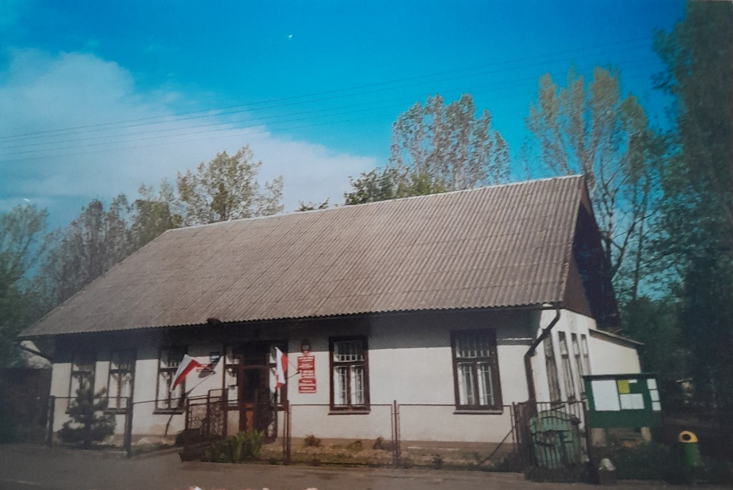
XVII Forum Bibliotekarzy Powiatu Krakowskiego, 12.06.2024 krótka Historia biblioteki
Gminna Biblioteka Publiczna w Jerzmanowicach jest samorządową instytucją kultury, której organizatorem jest Gmina Jerzmanowice-Przeginia
Biblioteka rozpoczęła swoją działalność w 1956 roku. Przez długie lata mieściła się w budynkach prywatnych.
W 1991 r. przeniesienie biblioteki do budynku tzw. Agronomówki
W 1993 r. przeniesienie biblioteki do budynku Urzędu Gminy
(budynek obecnie już nie istnieje), gdzie swoją działalność biblioteka
prowadziła do 2012 r.

Slide 3
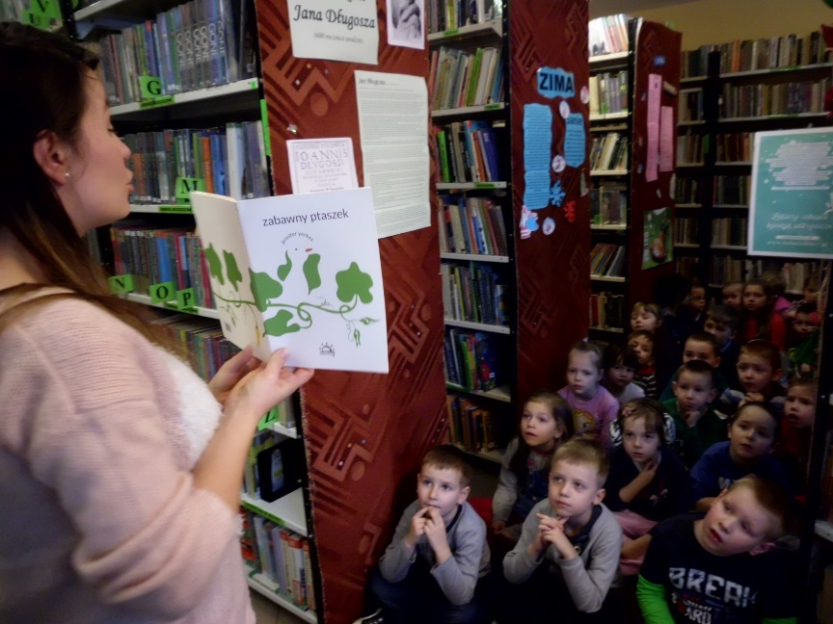
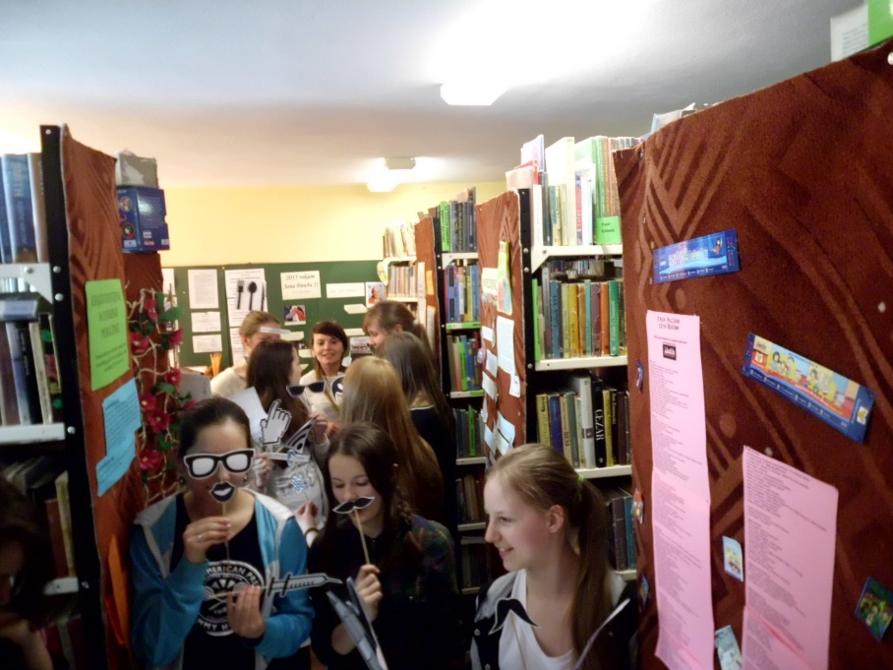
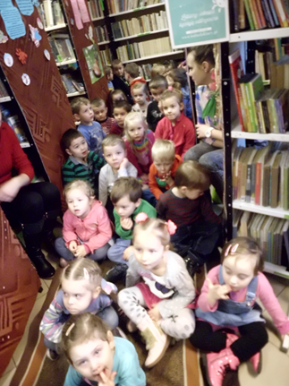
We wrześniu 2012 r. Nadzór budowlany nakazał zamknięcie lokalu biblioteki.
Biblioteka została przeniesiona do lokalu zastępczego w Zespole Szkół w Jerzmanowicach
oraz do 2 pomieszczeń w budynku OSP, gdzie swoją działalność prowadziła do maja 2015 r.
Spotkania między regałami

Slide 4
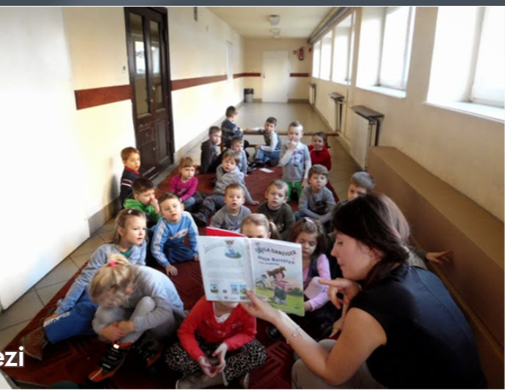
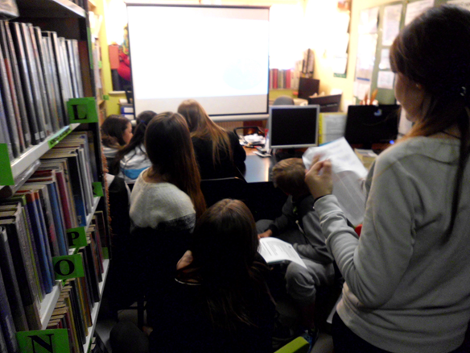
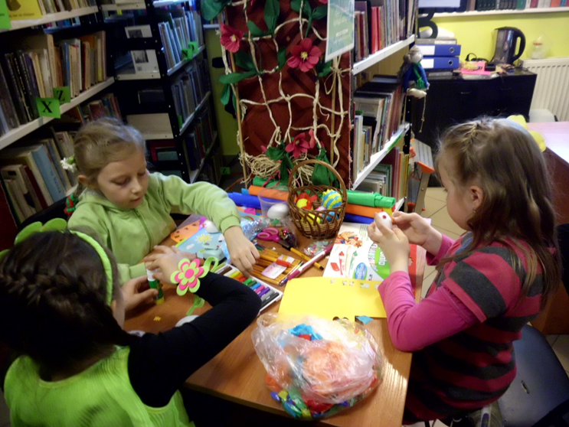
Prezentacje dla młodzieży szkolnej
Zajęcia plastyczne
Spotkania czytelnicze z przedszkolakami w czasie wakacji

Slide 5
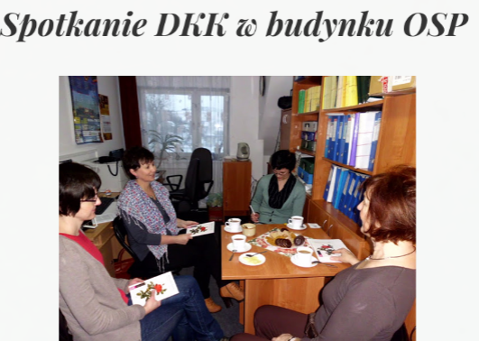
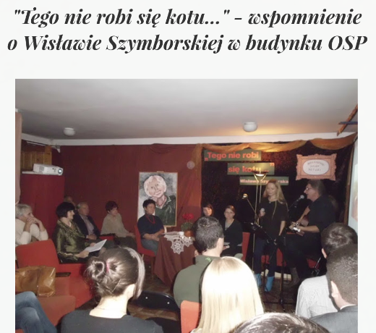
Spektakl przygotowany przez Elżbietę Mazur
z GBP w Zabierzowie

Slide 6
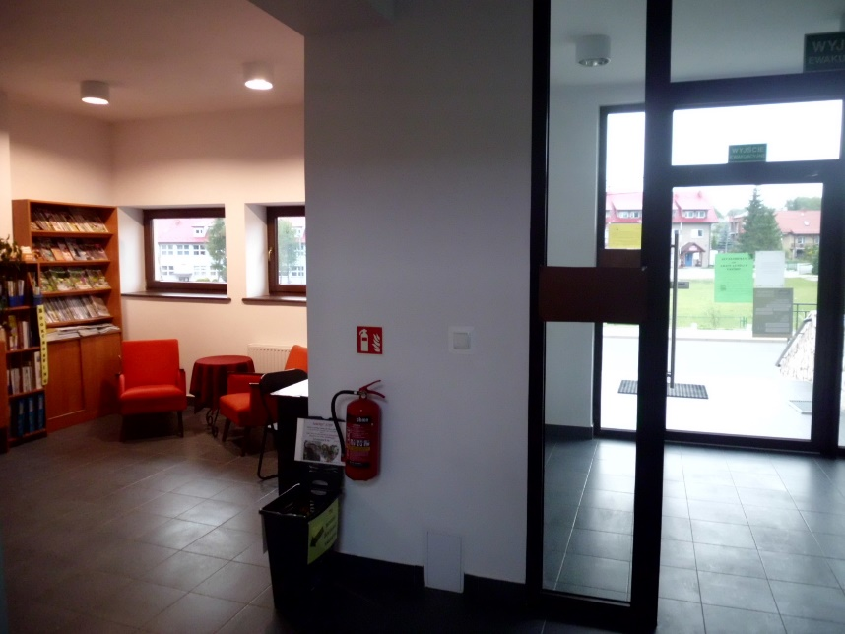
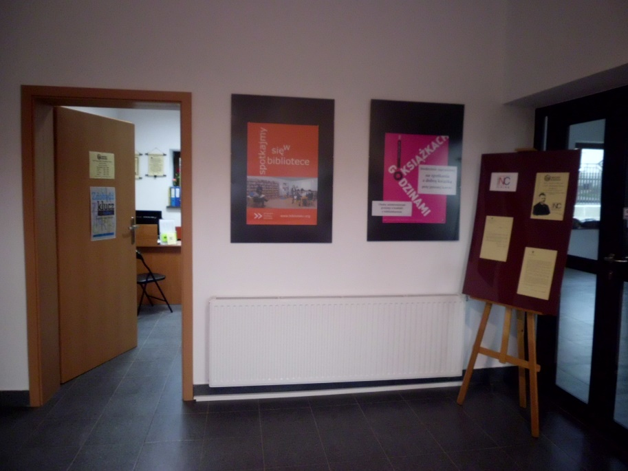
4.05.2015 przeniesienie biblioteki do nowego budynku

Slide 7
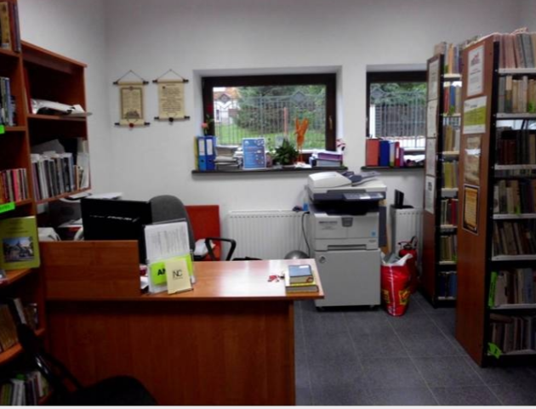
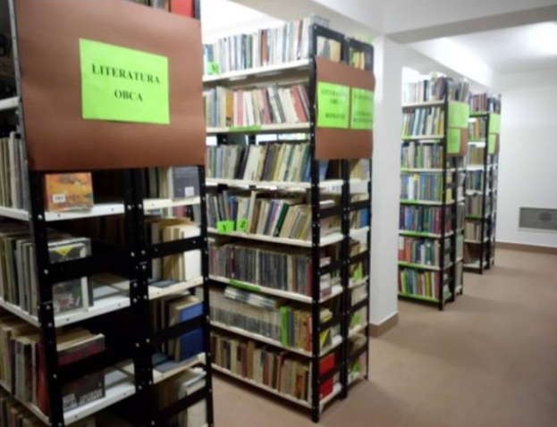
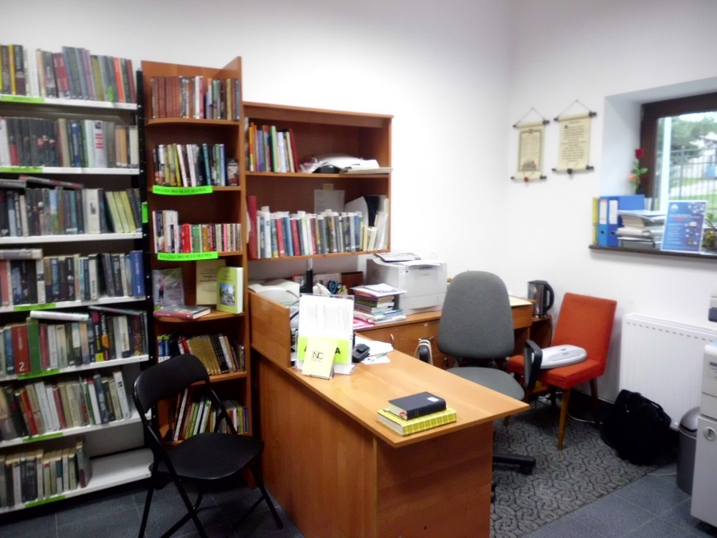
Magazyn książek
Wypożyczalnia

Slide 8
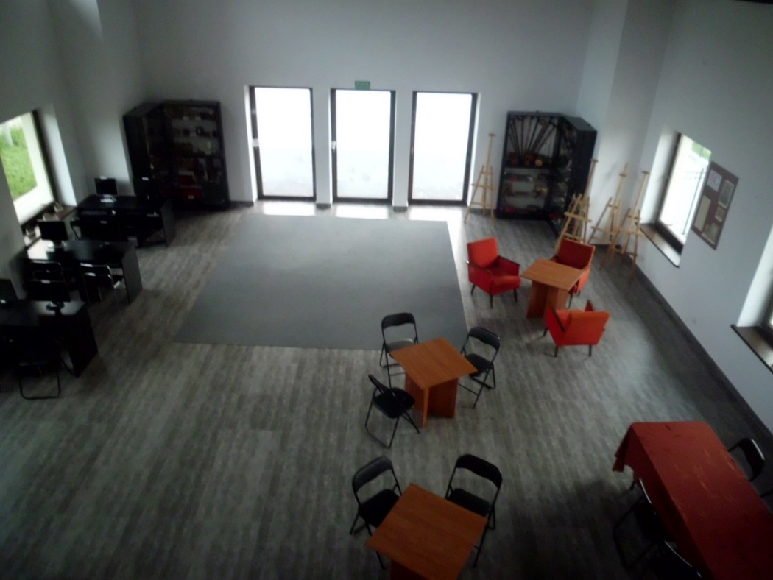
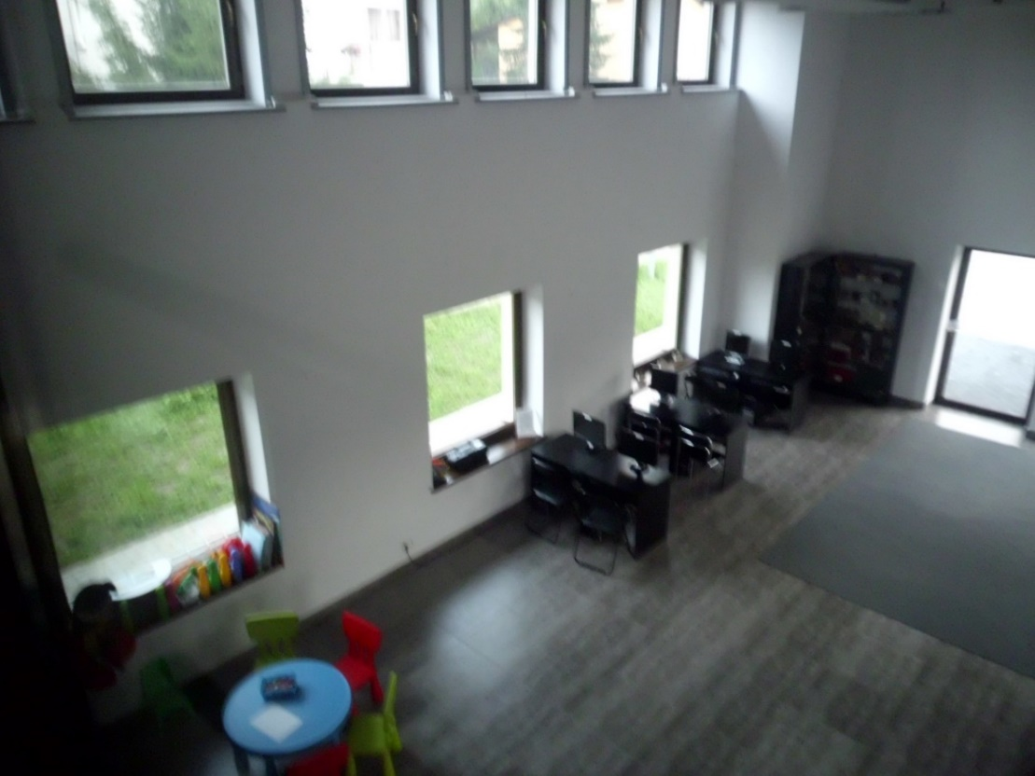
Sala czytelni

Slide 9
Biblioteka nie jest po to, by była w paki pozamykana, albo do ozdoby służąca,
jest po to, by była powszechnie użytkowana”.
Joachim Lelewel

Slide 10
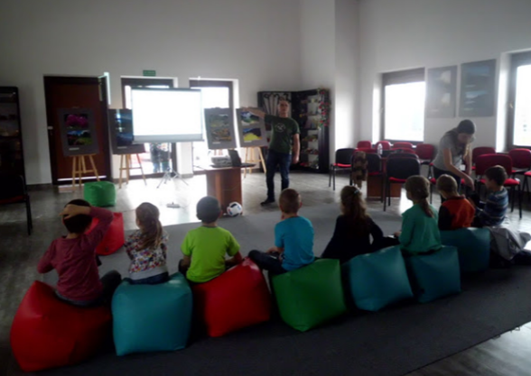
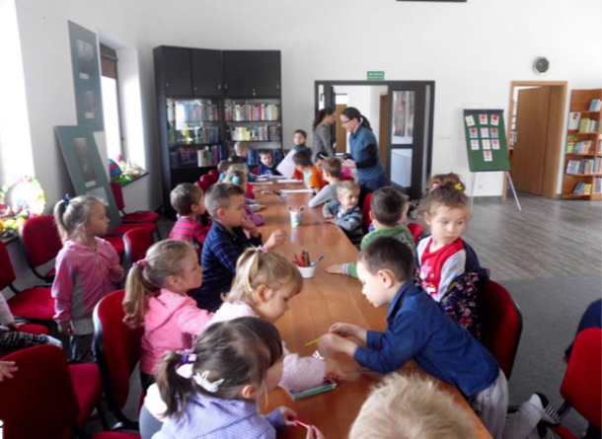
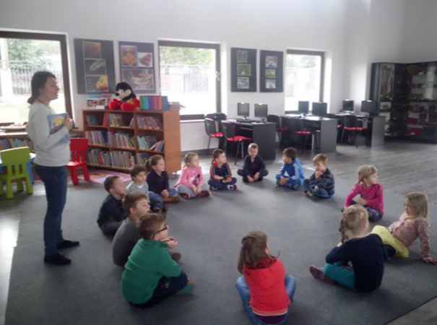
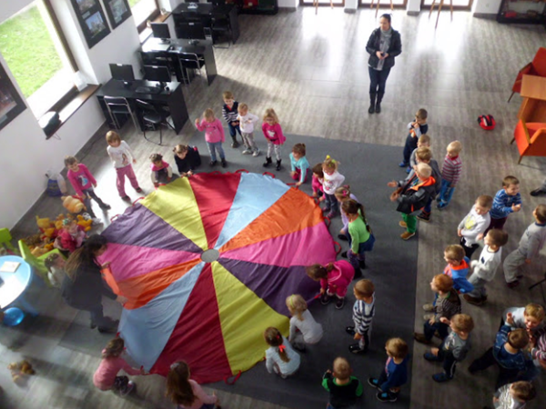
Nowy budynek - to nowe możliwości.
Spotkania autorskie
Aranżacja Sali w zależności od potrzeb na:
Warsztaty plastyczne
Zajęcia z przedszkolakami

Slide 11
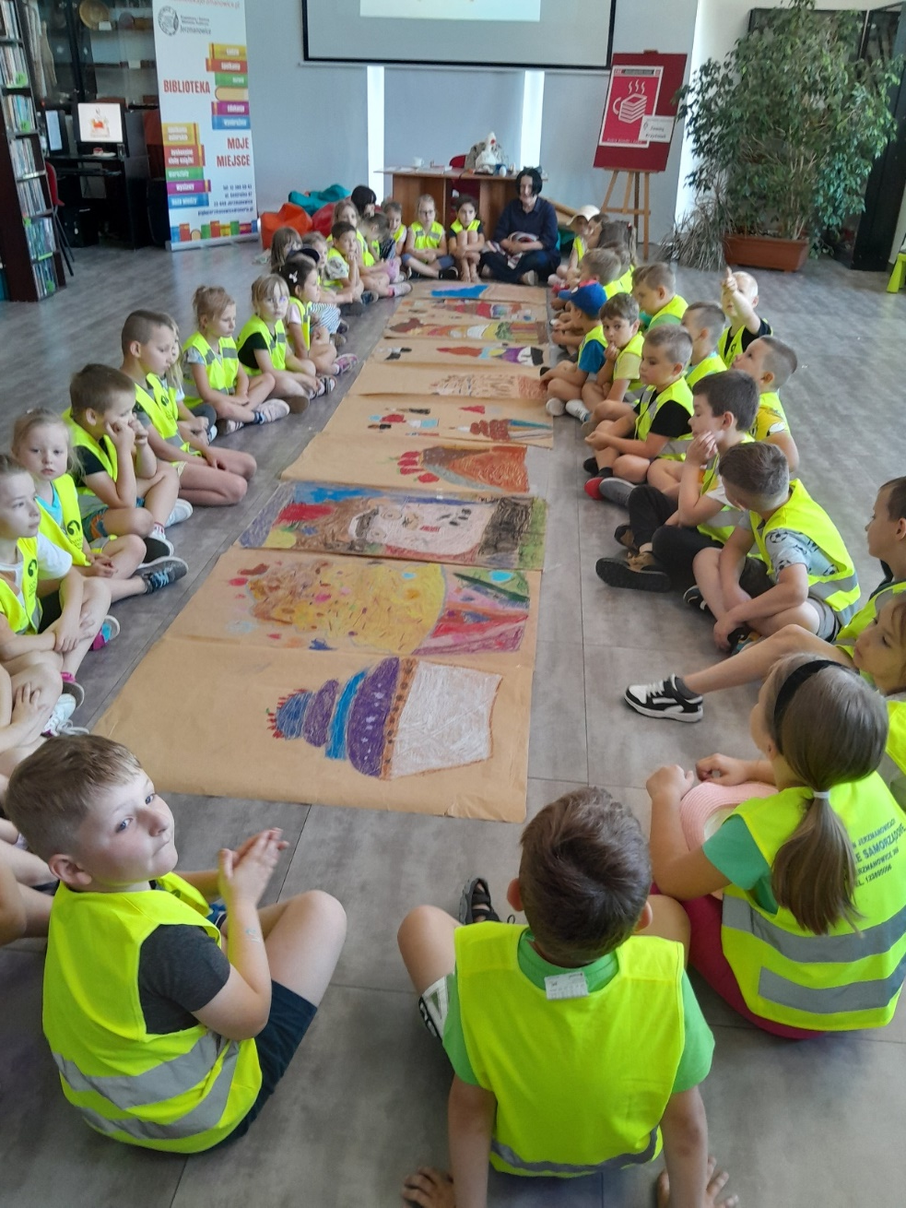
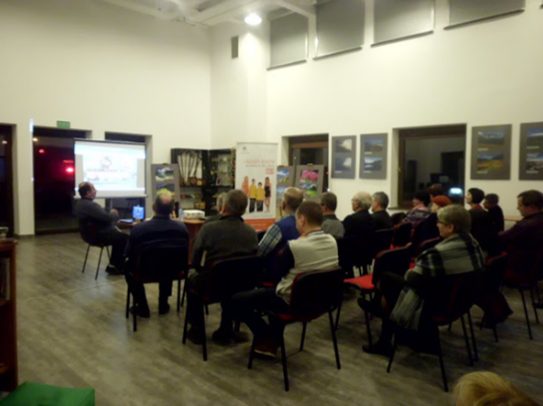
Spotkania autorskie dla dorosłych
Warsztaty z Joanna Krzyżanek

Slide 12
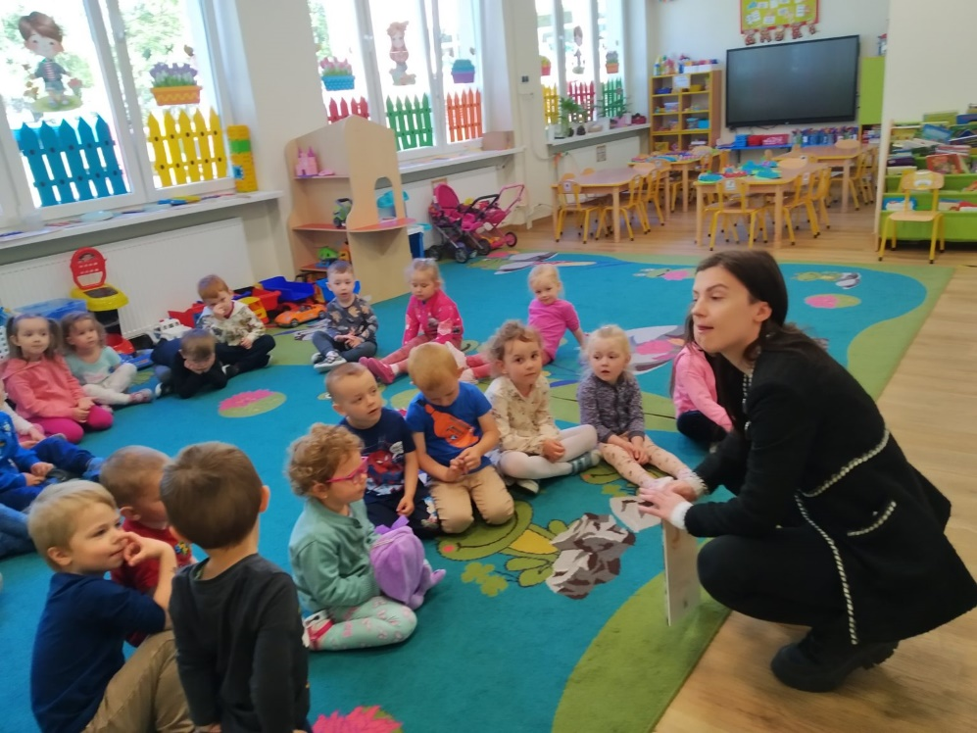
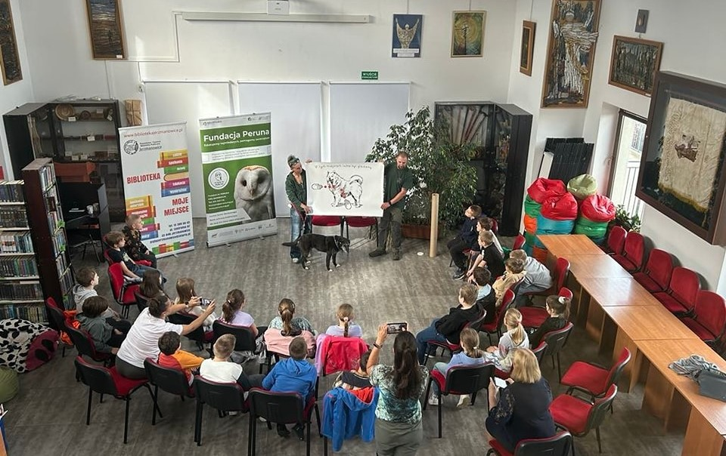
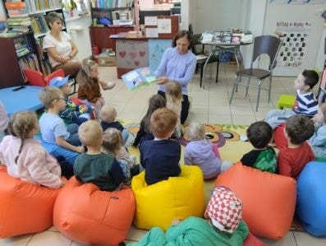
Warsztaty edukacyjne “Bezpieczny pies - bezpieczne dziecko” z Fundacją Peruna
DKK dla przedszkolaków w Przegini
Zajęcia z przedszkolakami w Racławicach

Slide 13
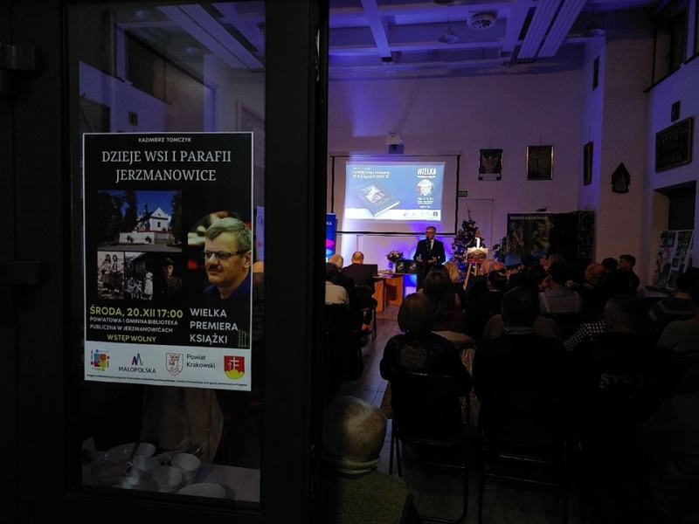
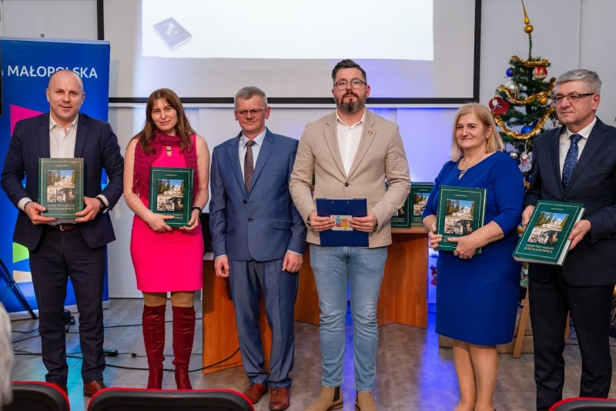
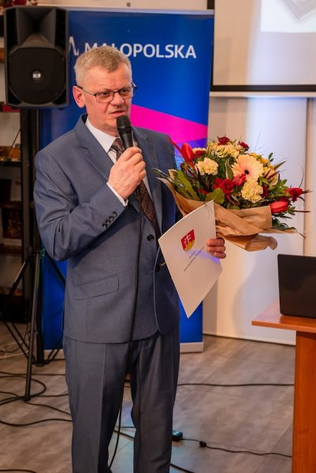
20.12.2023 – odbyła się premiera książki Kazimierza Tomczyka pt.: „ Dzieje wsi i parafii Jerzmanowice”

Slide 14
2006 rok to nowy etap w działalności biblioteki …
Od 1 września 2006 r. na podstawie porozumienia zawartego pomiędzy Powiatem Krakowskim a Gminą Jerzmanowice-Przeginia, Biblioteka w Jerzmanowicach realizuje zadania biblioteki powiatowej dla powiatu krakowskiego
Starosta Krakowski Elżbieta Burtan dokonała oficjalnego przekazanie zadań w zakresie prowadzenia Powiatowej Biblioteki Publicznej 21.09.2006 r. w siedzibie biblioteki w Jerzmanowicach.
To już prawie 18 lat …

Slide 15
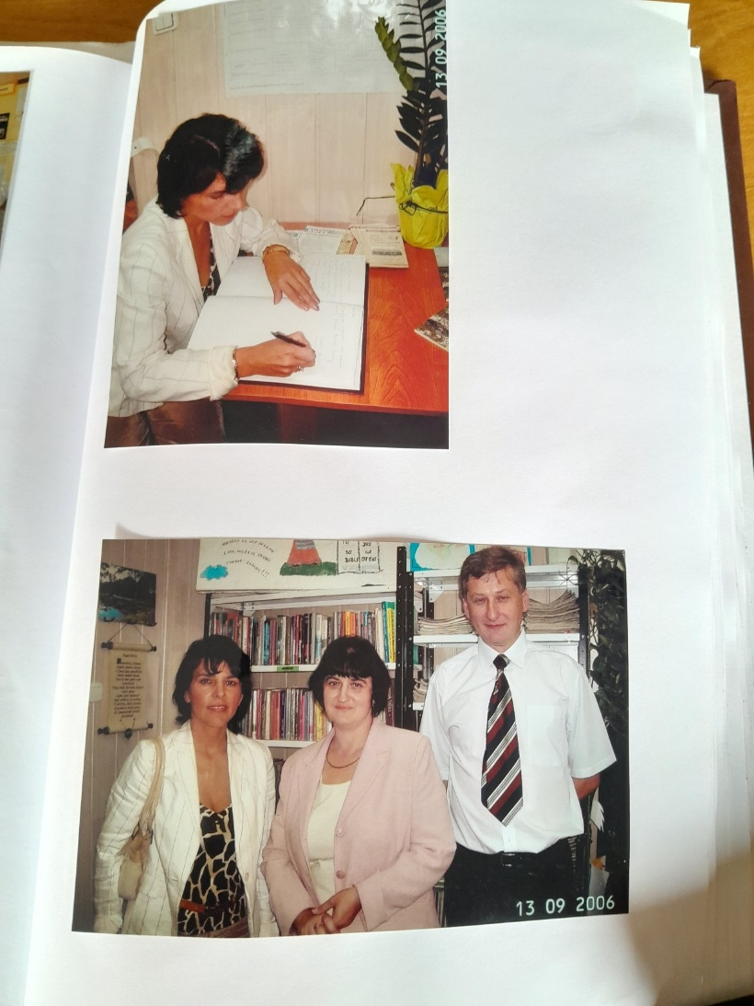
Z kroniki biblioteki:
21.09.2006 nastąpiło podpisanie porozumienia pomiędzy Starostwem Powiatowym a Gminą Jerzmanowice-Przeginia

Slide 16
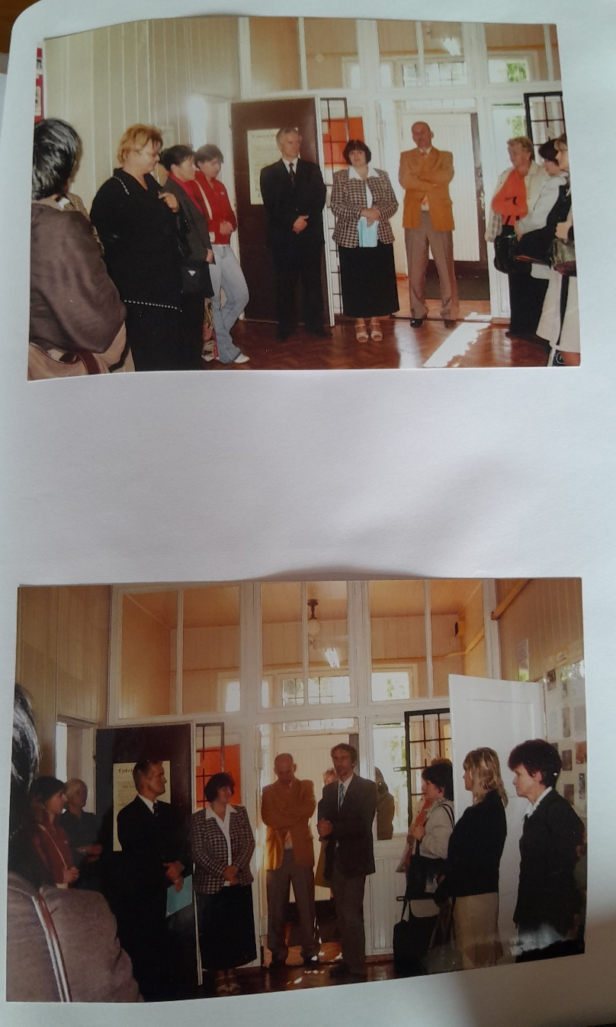
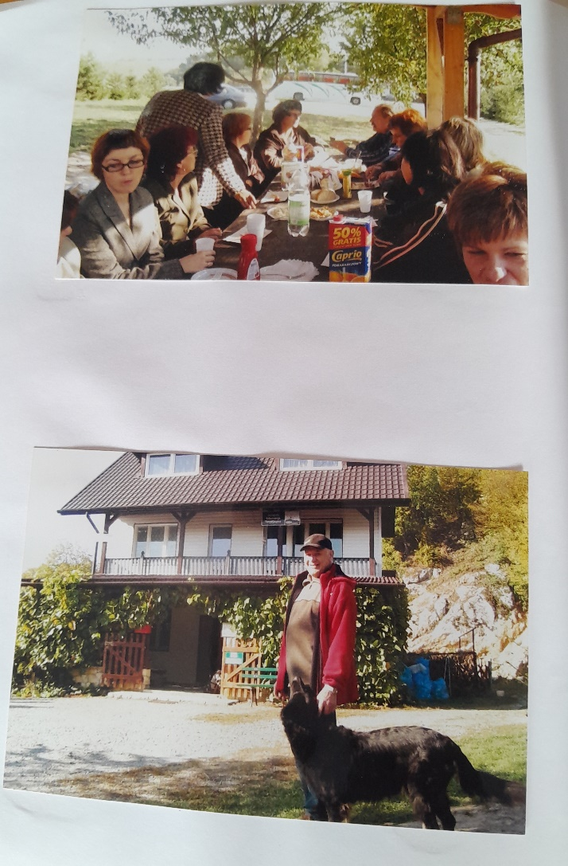
Inauguracyjna konferencja bibliotekarzy powiatu krakowskiego 10.10.2006

Slide 17
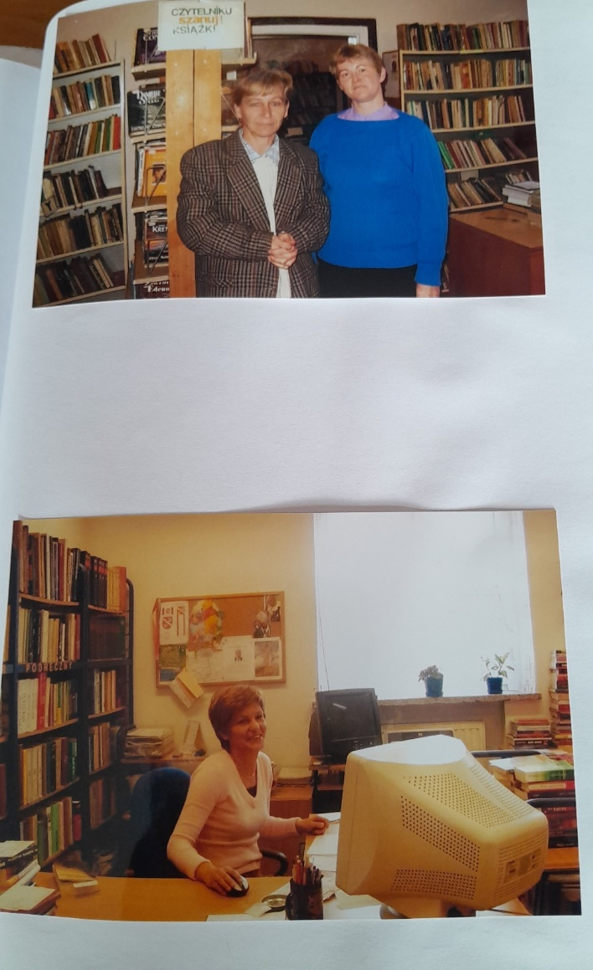
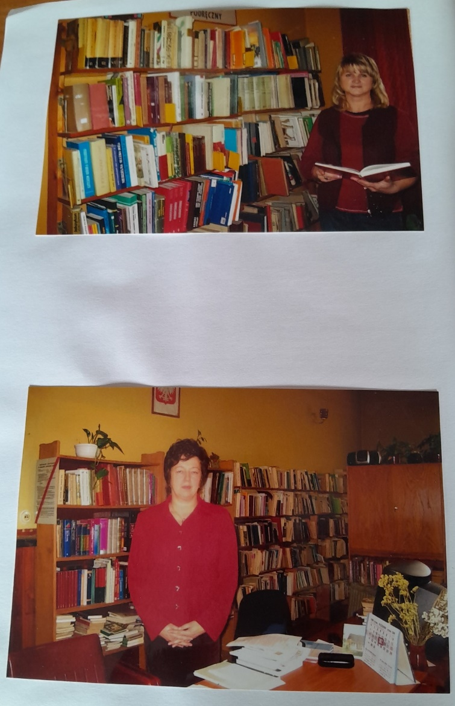
Wyjazdy do bibliotek na terenie powiatu krakowskiego
Biblioteka
w Kocmyrzowie
Biblioteka w Słomnikach
Biblioteka w Michałowicach
Biblioteka w Iwanowicach

Slide 18
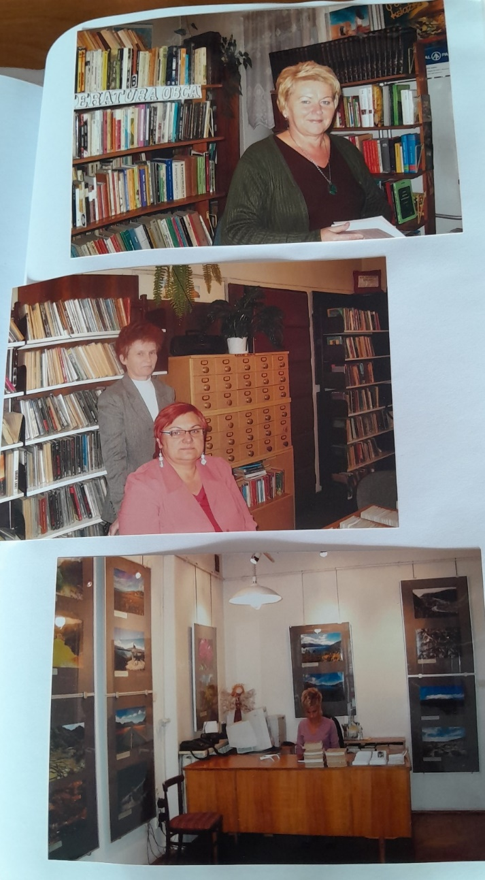
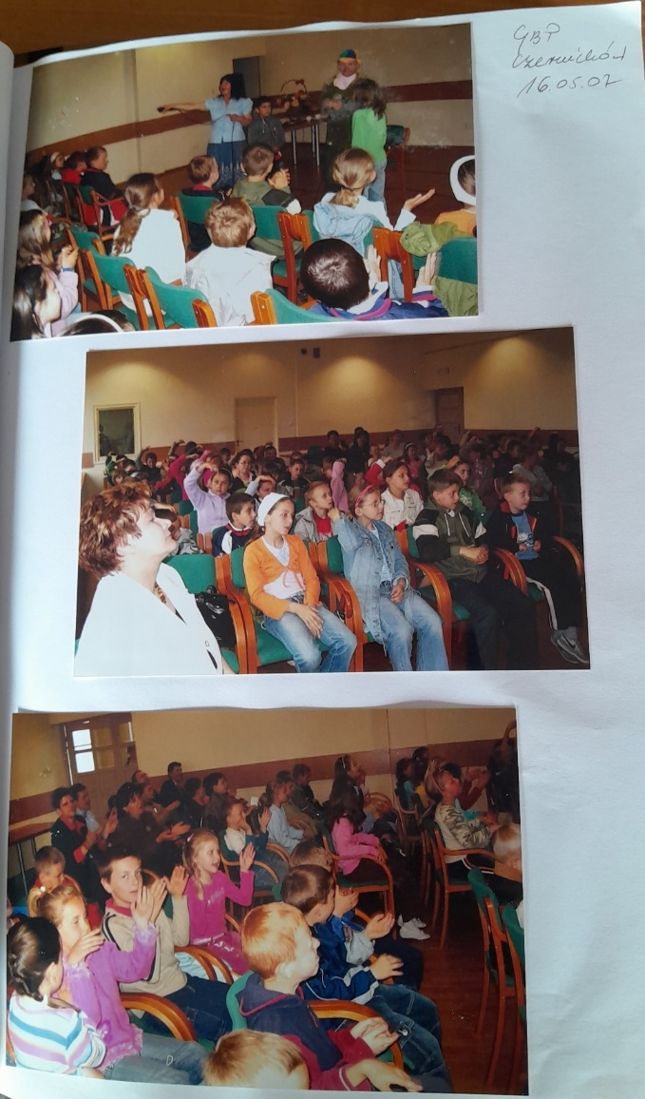
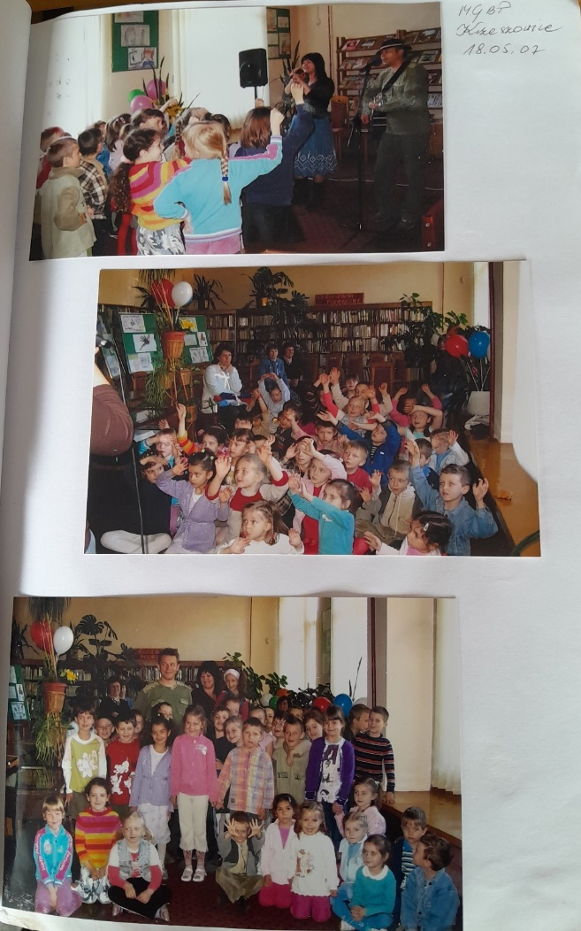
Spotkania z „Baśniową Kapelą” w bibliotekach na terenie powiatu
Biblioteka
w Liszkach
Biblioteka
w Skawinie
Biblioteka w Czernichowie

Slide 19
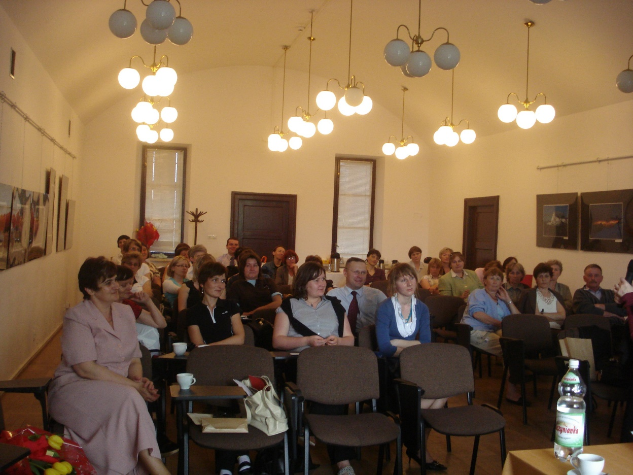
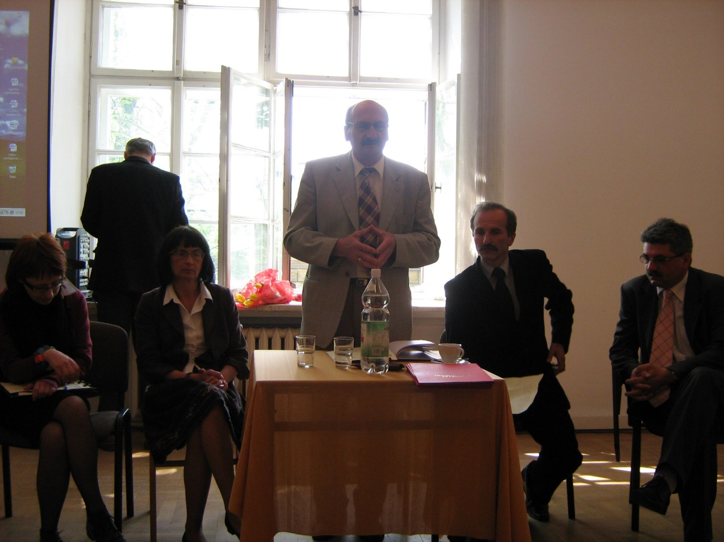
Forum Bibliotekarzy Powiatu Krakowskiego
pod hasłem „Co nowego w bibliotekach” 18.05.2009
zorganizowane w WBP w Krakowie

Slide 20
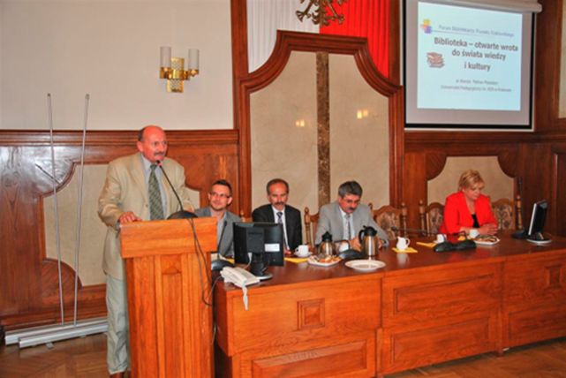
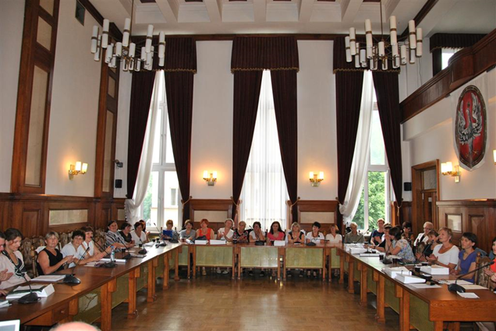
Forum Bibliotekarzy Powiatu Krakowskiego
„Biblioteki otwarte wrota do świata wiedzy i kultury”, 21.06.2012

Slide 21
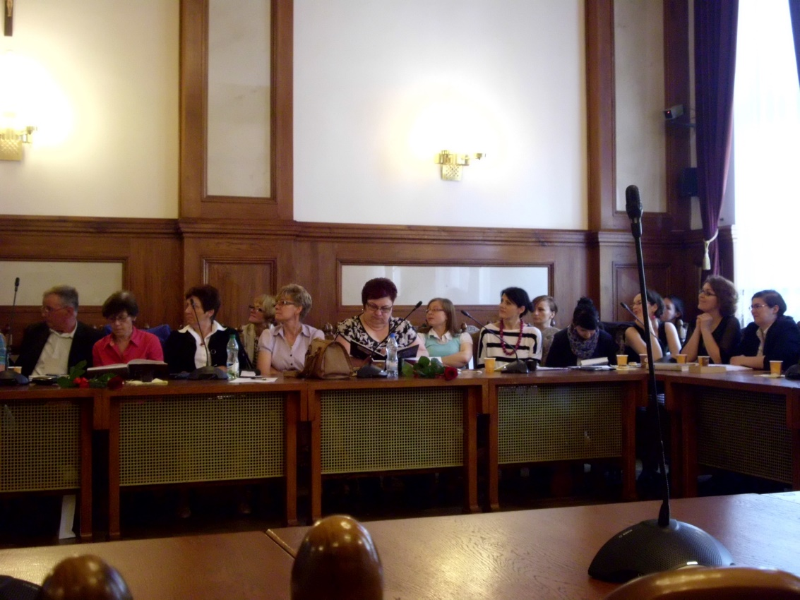
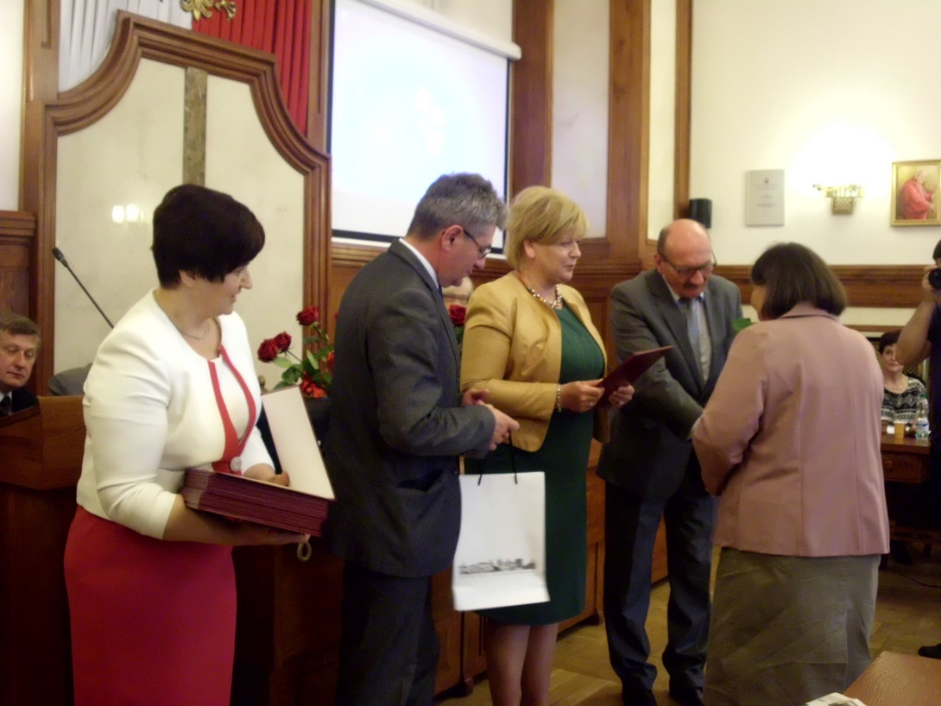
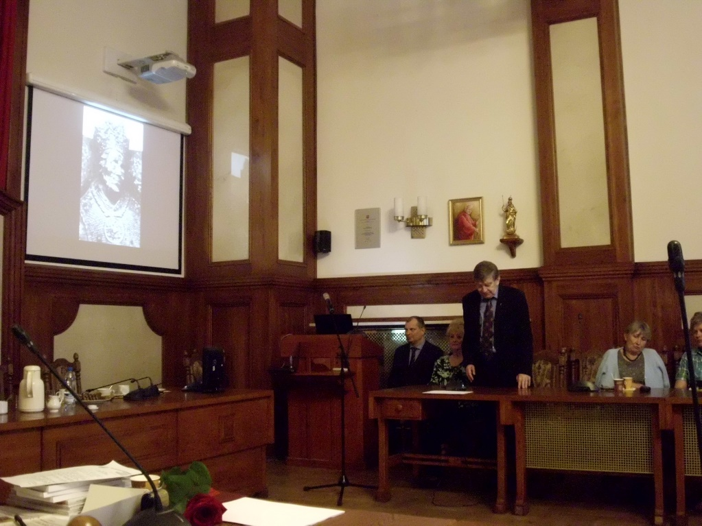
Forum Bibliotekarzy Powiatu Krakowskiego pod hasłem „Historia regionalna i lokalna”, 20.05.2014 r..
Spotkanie ze Zbigniewem Święchem

Slide 22
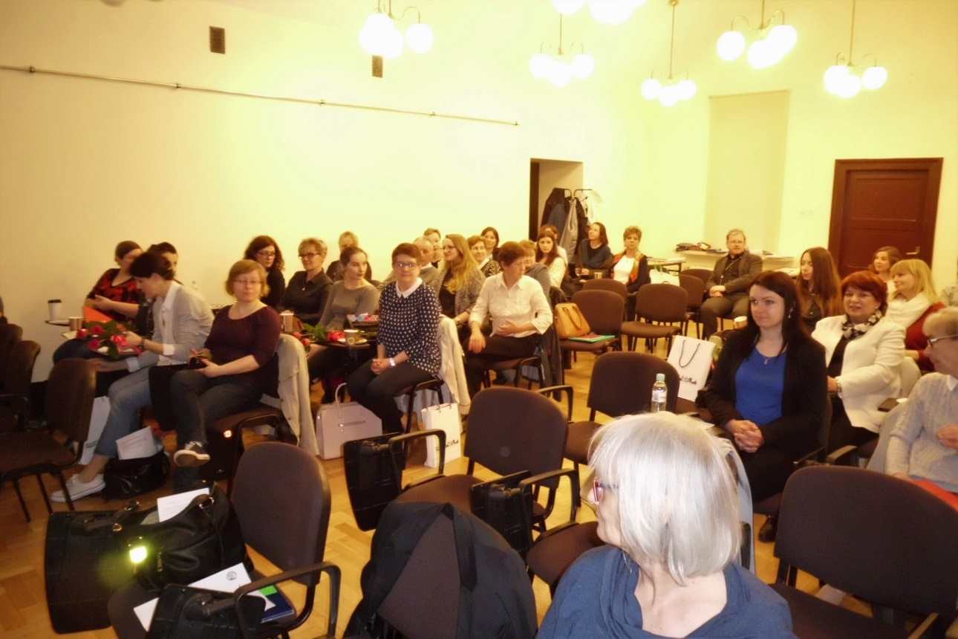
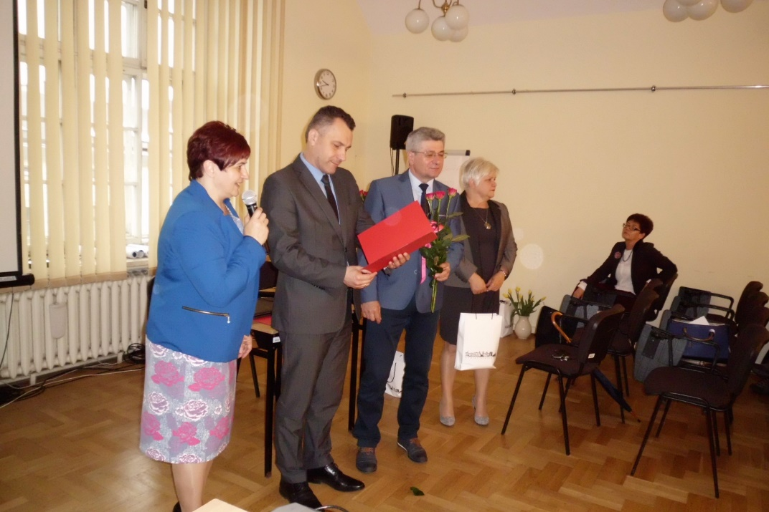
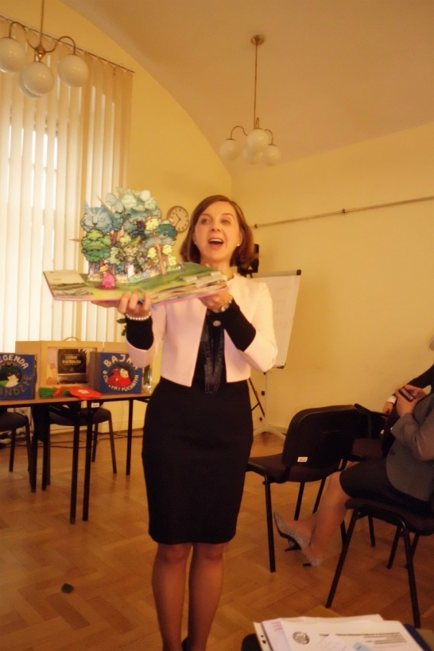
„Kreatywnie w Bibliotece" to hasło Forum Bibliotekarzy Powiatu Krakowskiego, które odbyło się 25 maja 2017 roku w gościnnych murach Wojewódzkiej Biblioteki Publicznej w Krakowie.
Kreatywne formy pracy z książką” – zaprezentowała Pani dr Wanda Matras

Slide 23
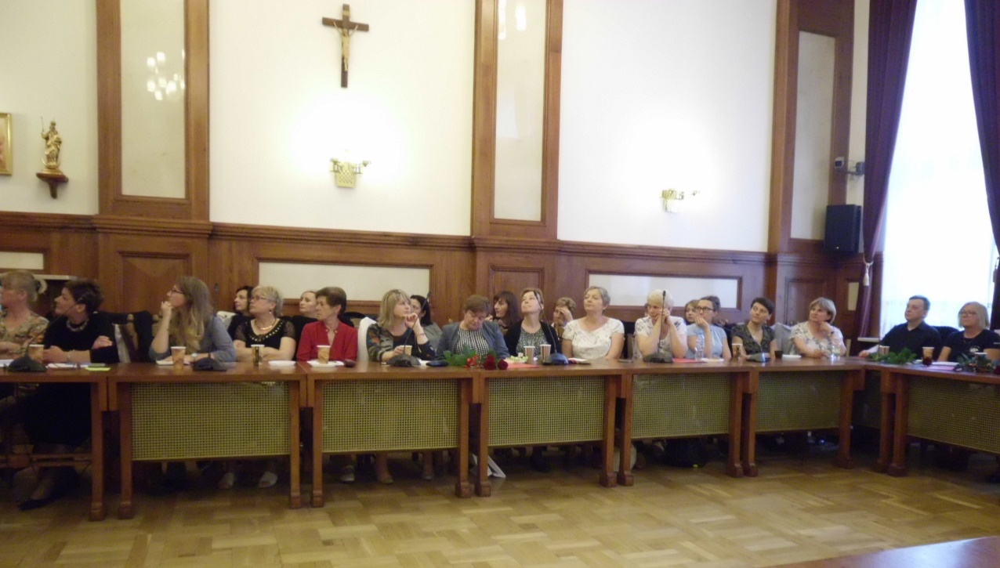
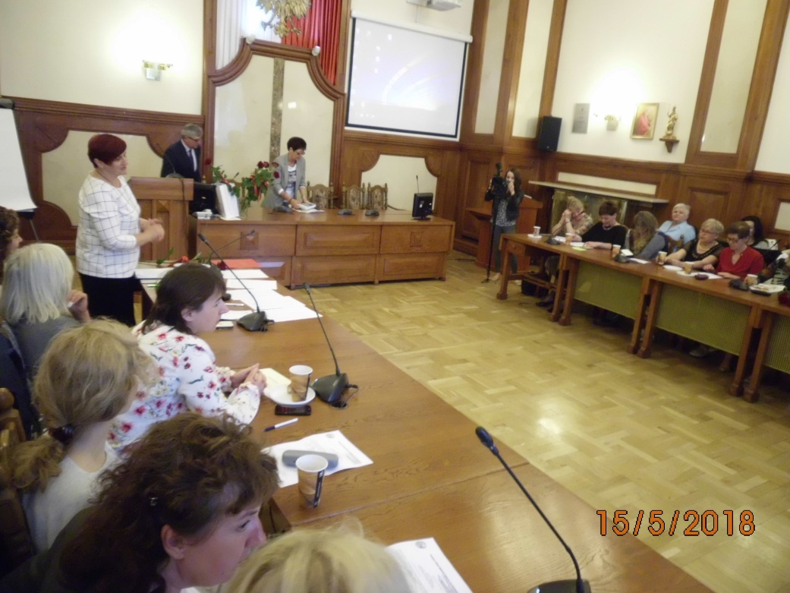
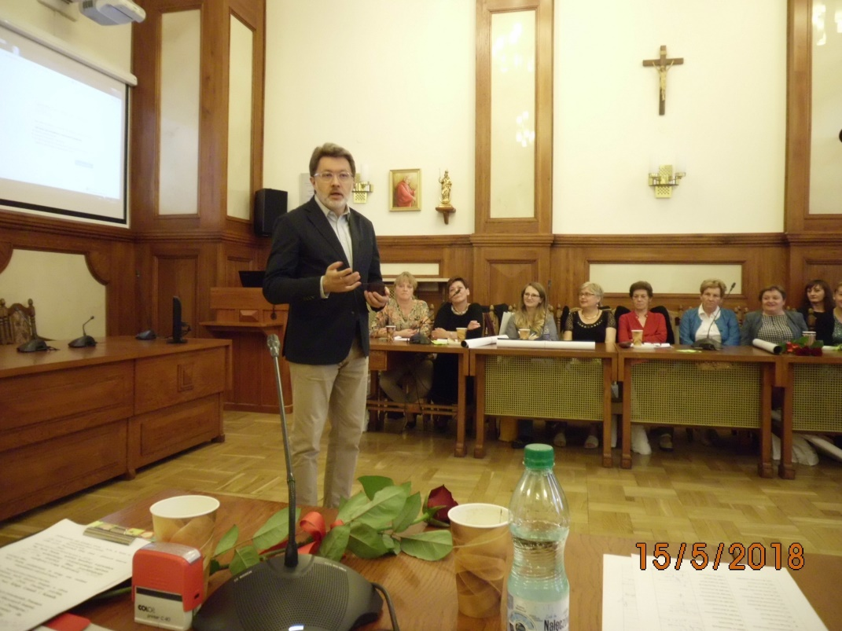
XIII Forum Bibliotekarzy Powiatu Krakowskiego
pt. "Tradycja i nowoczesność w bibliotece”, 15.05.2018
Spotkanie
z Michałem Rusinkiem

Slide 24
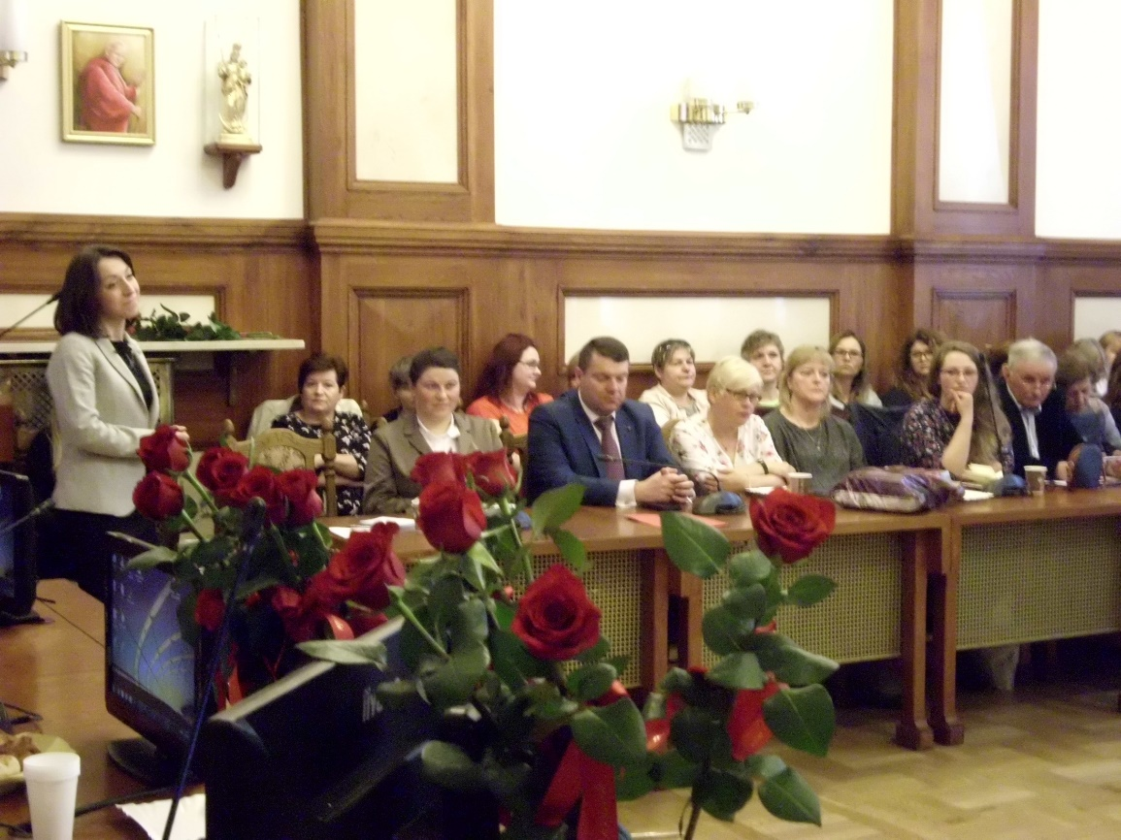
“Świat wartości w literaturze – promocja czytelnictwa i nie tylko…”, 21.05.2019
„Niestandardowe metody promocji czytelnictwa” - Agnieszka Karp-Szymańska - Prezes Fundacji Czas Dzieci

Slide 25
XV Forum Bibliotekarzy Powiatu Krakowskiego w MGBP w Krzeszowicach, 16.05.2022
Wykład o liberaturze - Zenon Fajfer

Slide 26
XVI Forum Bibliotekarzy Powiatu Krakowskiego, Skawina 25.05.2023
Spotkanie autorskie z Dawidem Górą

Slide 27
Szkolenie w bibliotece w Jerzmanowicach,
Michał Grzeszczuk

Slide 28
Szkolenie z Agatą Warywodą w WBP Krakowie
Szkolenie w Bibliotece w Jerzmanowicach
"Poszukuj, twórz, dziel się! 10 internetowych narzędzi przydatnych w pracy bibliotekarza" szkolenie 15.03.2017

Slide 29
Rozstrzygnięcie konkursu fotograficznego, styczeń 2008

Slide 30
Prace uczestników konkursu fotograficznego pt. „Zabytki powiatu krakowskiego”

Slide 31
Szkolenia z Wojciechem Kowalewskim z WBP w Krakowie

Slide 32
„Nowe możliwości automatyzacji bibliotek w powiecie krakowskim”
Wojciech Kowalewski

Slide 33
Szkolenie „Ochrona danych osobowych – zmiany w 2018
na gruncie unijnego rozporządzenia o ochronie danych osobowych ( RODO ) – Ewa Plesnarowicz-Durska, 7.03.2018
Spotkanie na zakończenie projektu „O finansach w bibliotece”

Slide 35
19 marca 2024 odbyło się otwarcie nowej siedziby Filii Biblioteki Publicznej Gminy Michałowice w Raciborowicach. Inwestycja została dofinansowana przez Instytut Książki w ramach Priorytetu 2 NPRCz 2.0 „Infrastruktura bibliotek 2021-2025”.

Slide 36
Na terenie powiatu krakowskiego działa łącznie 65 bibliotek, w tym:
5 bibliotek miejskich:
Krzeszowice, Skała, Skawina, Słomniki, Świątniki Górne
12 bibliotek gminnych:
Czernichów, Iwanowice, Jerzmanowice, Kocmyrzów, Liszki, Michałowice, Mogilany, Sułoszowa, Wawrzeńczyce, Wielka Wieś, Zabierzów, Zielonki
oraz 48 filii bibliotecznych,
12 bibliotek głównych to instytucje samodzielne,
5 bibliotek działa w strukturach Centrów Kultury, są to biblioteki:
w Iwanowicach, Mogilanach, Skale, Sułoszowej i w Zabierzowie

Slide 37
Bibliografia Regionalna

Slide 38
Czasopisma wydawane na terenie powiatów w Małopolsce

Slide 39
Czasopisma lokalne z terenu Powiatu Krakowskiego
Gmina | Gazeta
Czernichów | Orka
Igołomia-Wawrzeńczyce | IGWA
Iwanowice | Nasze Sprawy
Iwanowice | Głos Iwanowic
Jerzmanowice-Przeginia | Ostaniec
Kocmyrzów - Luborzyca | Gazeta Lokalna
Krzeszowice | Ziemia Krzeszowicka
Krzeszowice | Magazyn Krzeszowicki
Liszki | Gazeta Lisiecka
Michałowice | Gazeta Gminy Michałowice
Mogilany | Głos Gminy Mogilany

Slide 40
Czasopisma lokalne z terenu Powiatu Krakowskiego
Gmina | Gazeta
Skała | Kronika Gmin i Miasta Skała
Skawina | Gazeta Skawińska
Skawina | Biuletyn UMiG
Skawina | Nasz Czas
Słomniki | Głos Słomnik
Sułoszowa | ------------
Świątniki Górne | Wieści Gminne Świątnickie
Wielka Wieś | Przegląd Lokalny
Zabierzów | Znad Rudawy
Zabierzów | Jura
Zielonki | Wiadomości Lokalne
Zielonki | Rada Osiedla Łokietka

Slide 42
Bibliografię POWIATU KRAKOWSKIEGO opracowują:
Joanna Smogulecka-Mokrzycka
Gabriela Kaczkowska-Bogdan

Slide 43
"Biblioteka jest instytucją, która samym swym istnieniem świadczy o rozwoju kultury. Jest ona bowiem skarbnicą piśmiennictwa, przez które człowiek wyraża swój zamysł twórczy, inteligencję, znajomość świata i ludzi, a także umiejętność panowania nad sobą, osobistego poświęcenia, solidarności i pracy dla rozwoju dobra wspólnego".
Jan Paweł II

